Slide 1

Tipologi Taman Kota
M. Agung Wahyudi, ST.MT.

Slide 2
Tipologi Taman Kota
RECREATIONAL GREEN SPACE
AMENITY GREEN SPACE
INCIDENTAL GREEN SPACE
PRIVATE GREEN SPACE
PRODUCTIVE GREEN SPACE
FUNCTIONAL GREEN SPACE
BURIAL GROUND
INSTITUTIONAL GROUND
WETLAND
SEMI NATURAL HABITAT
WOODLAND
OTHER HABITAT
LINEAR GREEN SPACE

Slide 3
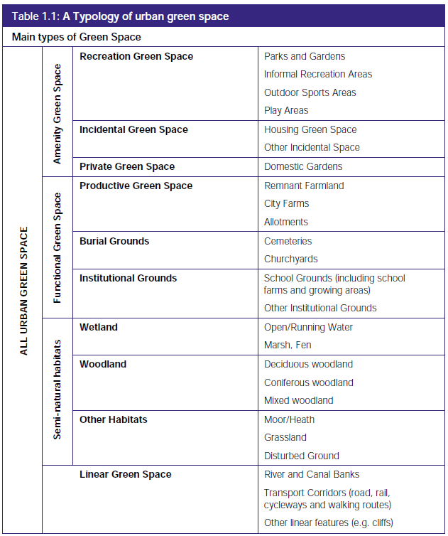
Slide Title
Make Effective Presentations
Using Awesome Backgrounds
Engage your Audience
Capture Audience Attention

Slide 4
Ruang Hijau Rekreasi
Taman dan kebun
Tempat rekreasi informal
Area olahraga luar ruangan
Area bermain
Ruang Hijau Insidental
Ruang Hijau Perumahan
Ruang Hijau Insidental lain
Ruang Hijau Pribadi
Taman domestik

Slide 5
Ruang Hijau Produktif
Sisa lahan pertanian
Peternakan Kota
Peruntukan
Pemakaman
Kuburan
Halaman masjid/gereja
Tanah negara
Tanah sekolah termasuk area pertanian & peternakan sekolah
Tanah negara lainnya

Slide 6
HABITAT SEMI ALAMI
Area Basah
Perairan terbuka/mengalir
Rawa
Hutan
Hutan gugur
Hutan konifera
Hutan campuran
Habitat Lain
Tegalan

Slide 7
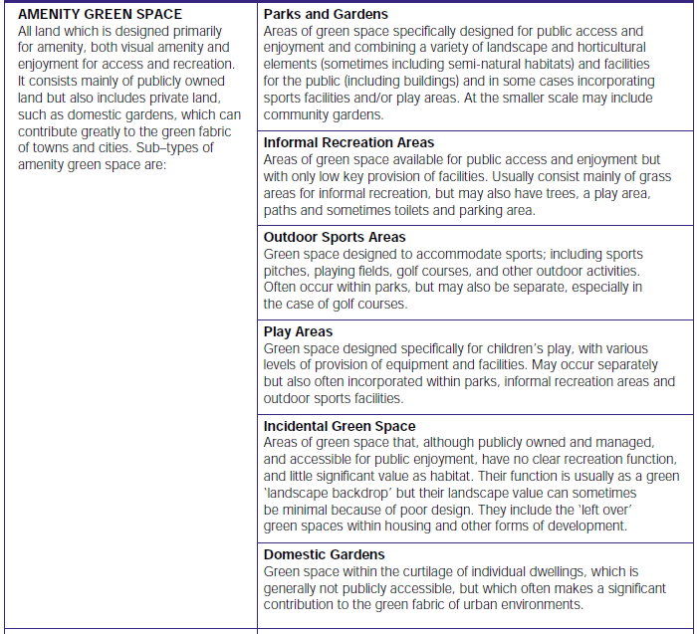
Slide Title
Make Effective Presentations
Using Awesome Backgrounds
Engage your Audience
Capture Audience Attention

Slide 8
RUANG HIJAU KENYAMANAN
Meliputi semua tanah yang dirancang terutama untuk kemudahan, baik kemudahan visual dan kenikmatan untuk akses & rekreasi. sebagian besar terdiri dari tanah yang dimiliki publisitas tetapi juga mencakup tanah pribadi seperti kebun rumah tangga, yang dapat berkontribusi besar pada jalinan hijau kota-kota. sub-jenis ruang hijau kenyamanan ini adalah:

Slide 9
RUANG HIJAU KENYAMANAN
Taman & Kebun
area ruang hijau yang dirancang khusus untuk akses publik dan kenikmatan dan menggabungkan berbagai lanskap elemen hortikultura (kadang-kadang termasuk habitat semi-alami) dan fasilitas untuk publik (termasuk bangunan) dan dalam beberapa kasus menggabungkan fasilitas olahraga dan / atau area bermain. pada skala yang lebih kecil mungkin termasuk kebun komunitas.

Slide 10
RUANG HIJAU KENYAMANAN
Tempat Rekreasi Informal
Area ruang hijau yg tersedia untuk akses publik dan kenyamanan tetapi hanya dengan sedikit fasilitas. Biasanya terdiri dari area rumput untuk rekreasi informal, tetapi mungkin juga terdapat pohon, area bermain, jalan setapak dan kadang-kadang toilet dan area parkir.

Slide 11
RUANG HIJAU KENYAMANAN
Area Olahraga Terbuka
Ruang hijau yang dirancang untuk mengakomodasi olahraga, termasuk lapangan olahraga, lapangan bermain, lapangan golf, dan kegiatan terbuka lainnya. Sering dilakukan di dalam taman, tetapi mungkin juga terpisah, seperti lapangan golf.

Slide 12
RUANG HIJAU KENYAMANAN
Area Bermain
Ruang hijau yang dirancang khusus untuk bermain anak-anak, dengan berbagai tingkat peralatan dan fasilitas. Dapat terpisah tetapi juga sering dimasukkan dalam bagian olahraga terbuka dan area rekreasi informal .

Slide 13
RUANG HIJAU KENYAMANAN
Area Hijau Insidental
Area ruang hijau yang meskipun dimiliki, dikelola dan dapat diakses untuk kenyamanan publik, tidak punya fungsi rekreasi yang jelas dan bernilai sedikit sebagai habitat. Fungsinya hanya sebagai 'latar belakang lanskap' hijau tetapi nilai lanskapnya hanya kecil karena desain yang buruk. Yang termasuk adalah ruang hijau 'sisa' di perumahan dan lainnya.

Slide 14
RUANG HIJAU KENYAMANAN
Taman Domestik
Ruang hijau di dalam perumahan pribadi, yang umumnya tidak dapat diakses oleh publik, tetapi yang sering memberikan sumbangan penting pada struktur hijau di lingkungan kota.

Slide 15
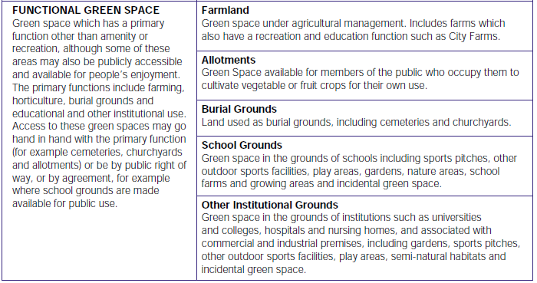
Make Effective Presentations
Using Awesome Backgrounds
Engage your Audience
Capture Audience Attention

Slide 16
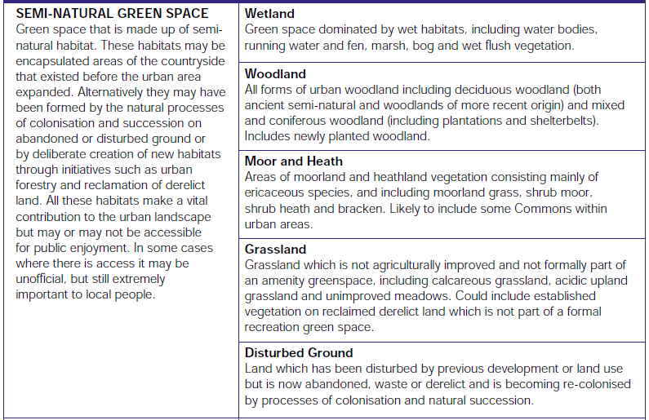
Slide Title

Slide 17
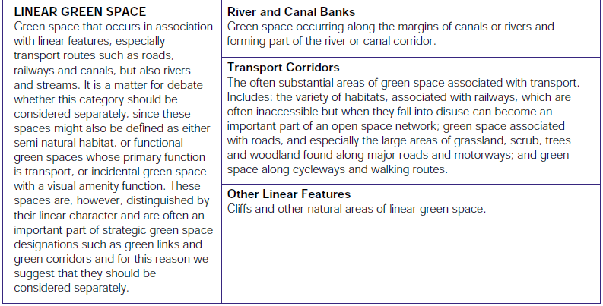
Slide Title
Make Effective Presentations
Using Awesome Backgrounds
Engage your Audience
Capture Audience Attention

Slide 18
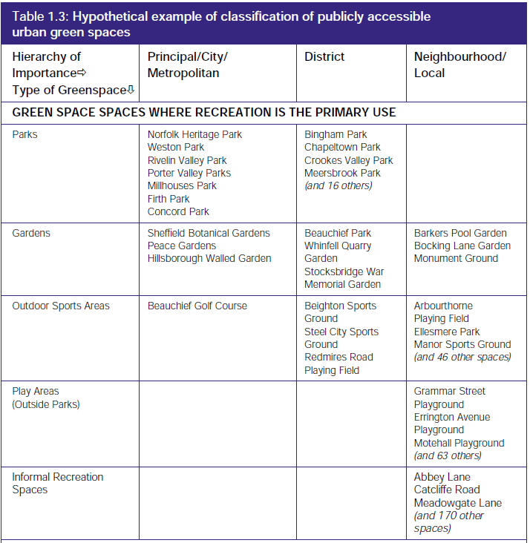
Slide Title
Make Effective Presentations
Using Awesome Backgrounds
Engage your Audience
Capture Audience Attention

Slide 19
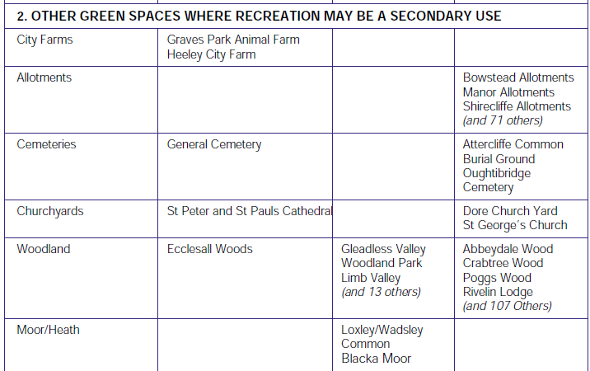
Slide Title
Make Effective Presentations
Using Awesome Backgrounds
Engage your Audience
Capture Audience Attention

Slide 20
Mengapa orang ke Taman Kota?
Menikmati lingkungan
Aktivitas Sosial
Melepaskan diri dari itu semua
Berjalan-jalan
Kenikmatan pasif
Kenikmatan aktif & olahraga
Acara

Slide 21
Kategori pengguna Taman Kota
Bayi & anak-anak (0-10 th)
Remaja SD-SMP(11-15 th)
Remaja SMA (16-19 th)
Dewasa (20-25 th)
Dewasa (26-45 th)
Dewasa (46-55 th)
Manula (66-75 th)
Manula (>75 th)

Slide 22
Tugas Pengamatan Taman Kota
Obyek:
Taman Indonesia Kaya - fitri
Taman Simpanglima - lucky
Taman Jl. Pahlawan - shocky
Taman Pandanaran - aan
Taman Srigunting - aris
Taman Tugumuda - niko
Taman Diponegoro - rio
Taman Banjirkanal Barat - prast

Slide 23
Tugas Pengamatan Taman Kota
Konsep: jenis/tipologi taman, area layanan
Data pengguna
Pengunjung: rentang usia, jumlah
Aktivitas di taman
Data fisik
Konteks kota: pencapaian, taman di sekitar, parkir dll
Vegetasi: jenis, kuantitas, kualitas
Sarana-prasarana: jalan, bangku, lampu dll

Slide 24
Tugas Pengamatan Taman Kota
Analisis
Pengguna: Aktivitas
Fisik : vegetasi, sarpras
Kesimpulan
Hal-hal positif
Kekurangan
Dilengkapi foto dan gambar denah taman.

